Slide 1
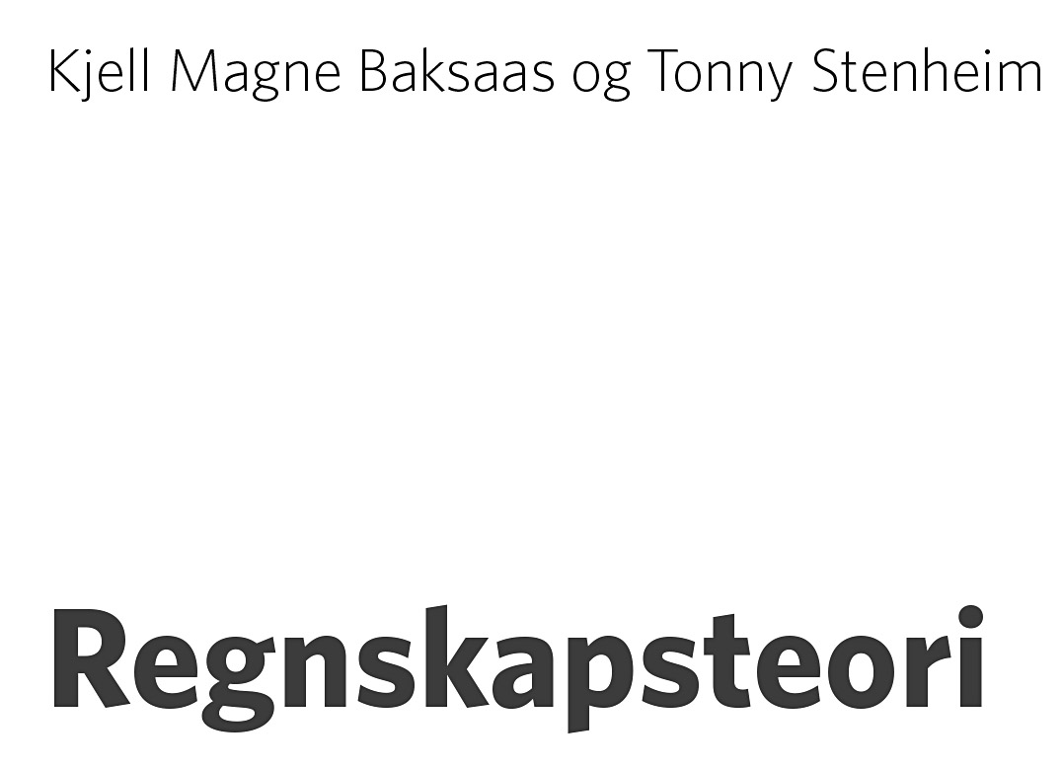


Slide 2
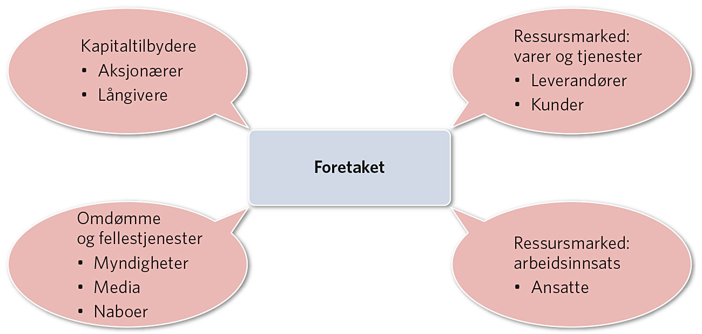
Figur 1.1 Foretakets interessenter

Slide 3
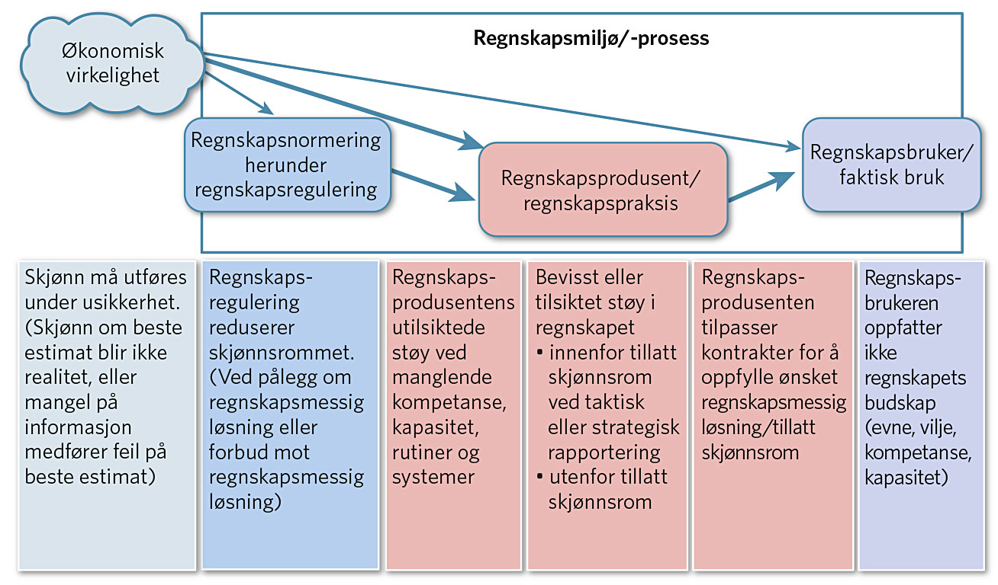
Figur 1.2 Regnskapsprosessen og kilder til regnskapsmessig støy

Slide 4
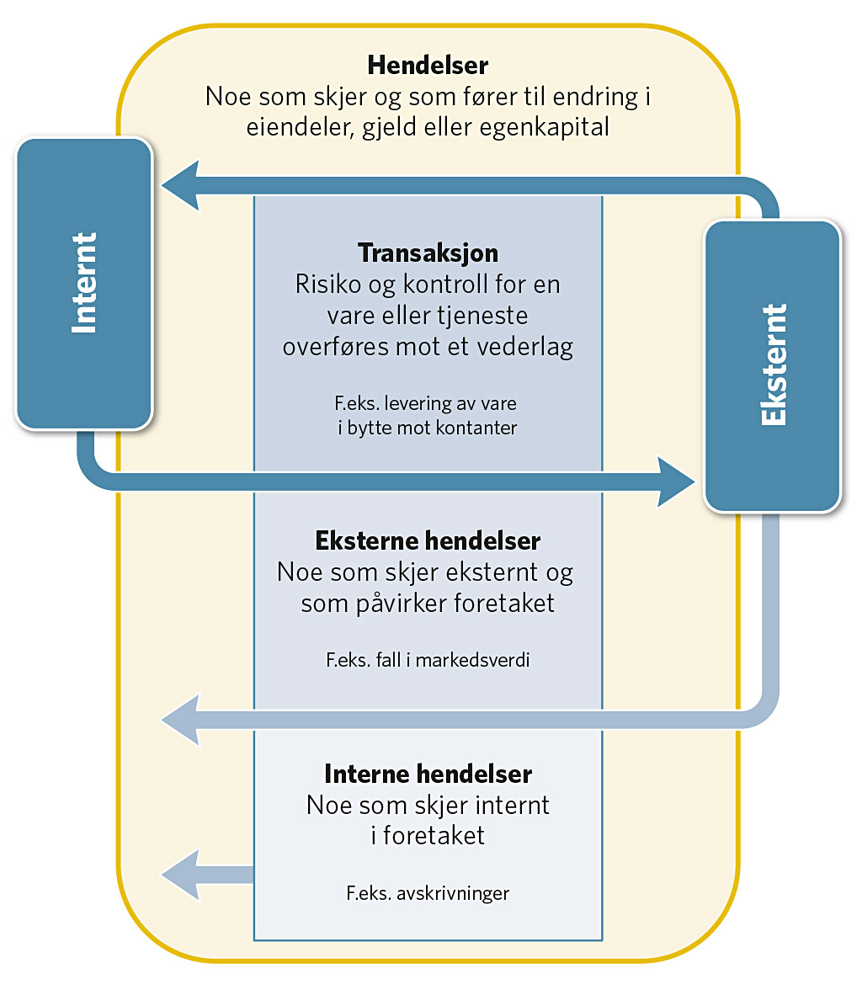
Figur 1.3 Transaksjoner og andre hendelser

Slide 5
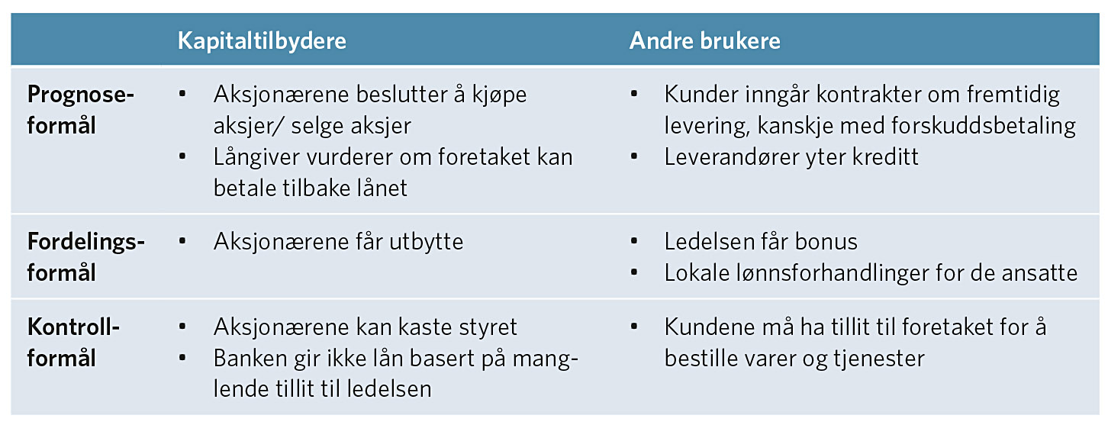
Figur 1.4 Illustrasjon av ulike beslutninger

Slide 6
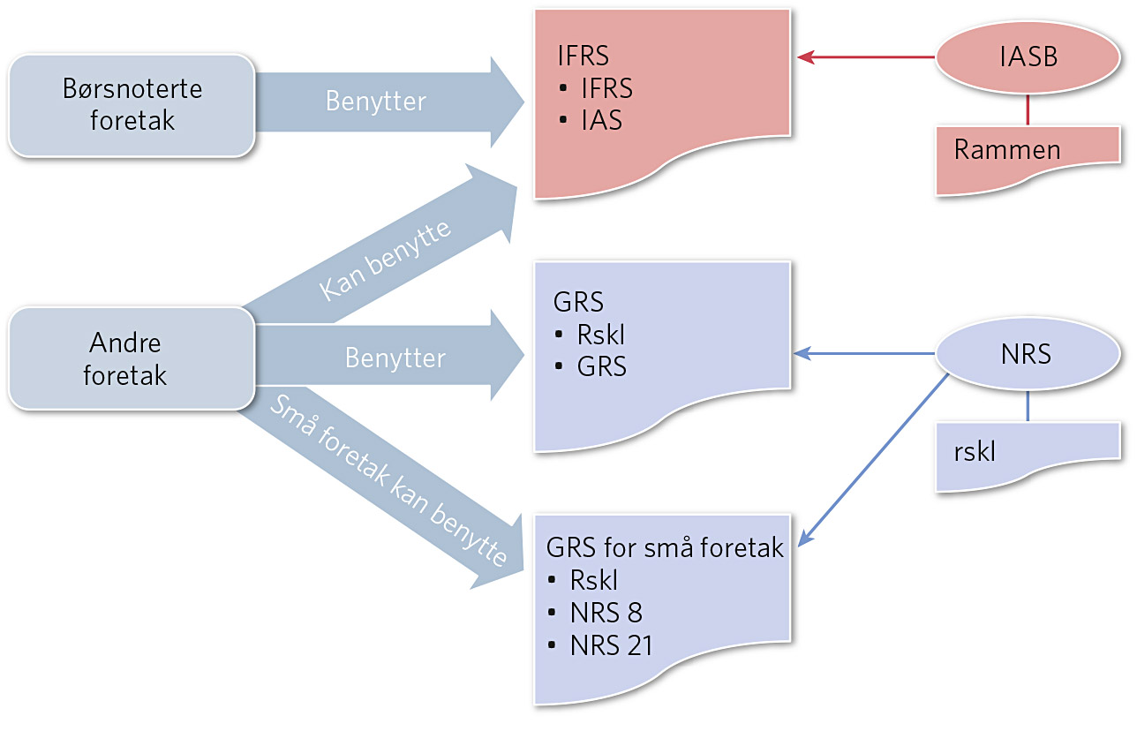
Figur 1.5 Oversikt over regnskapsreguleringen

Slide 7
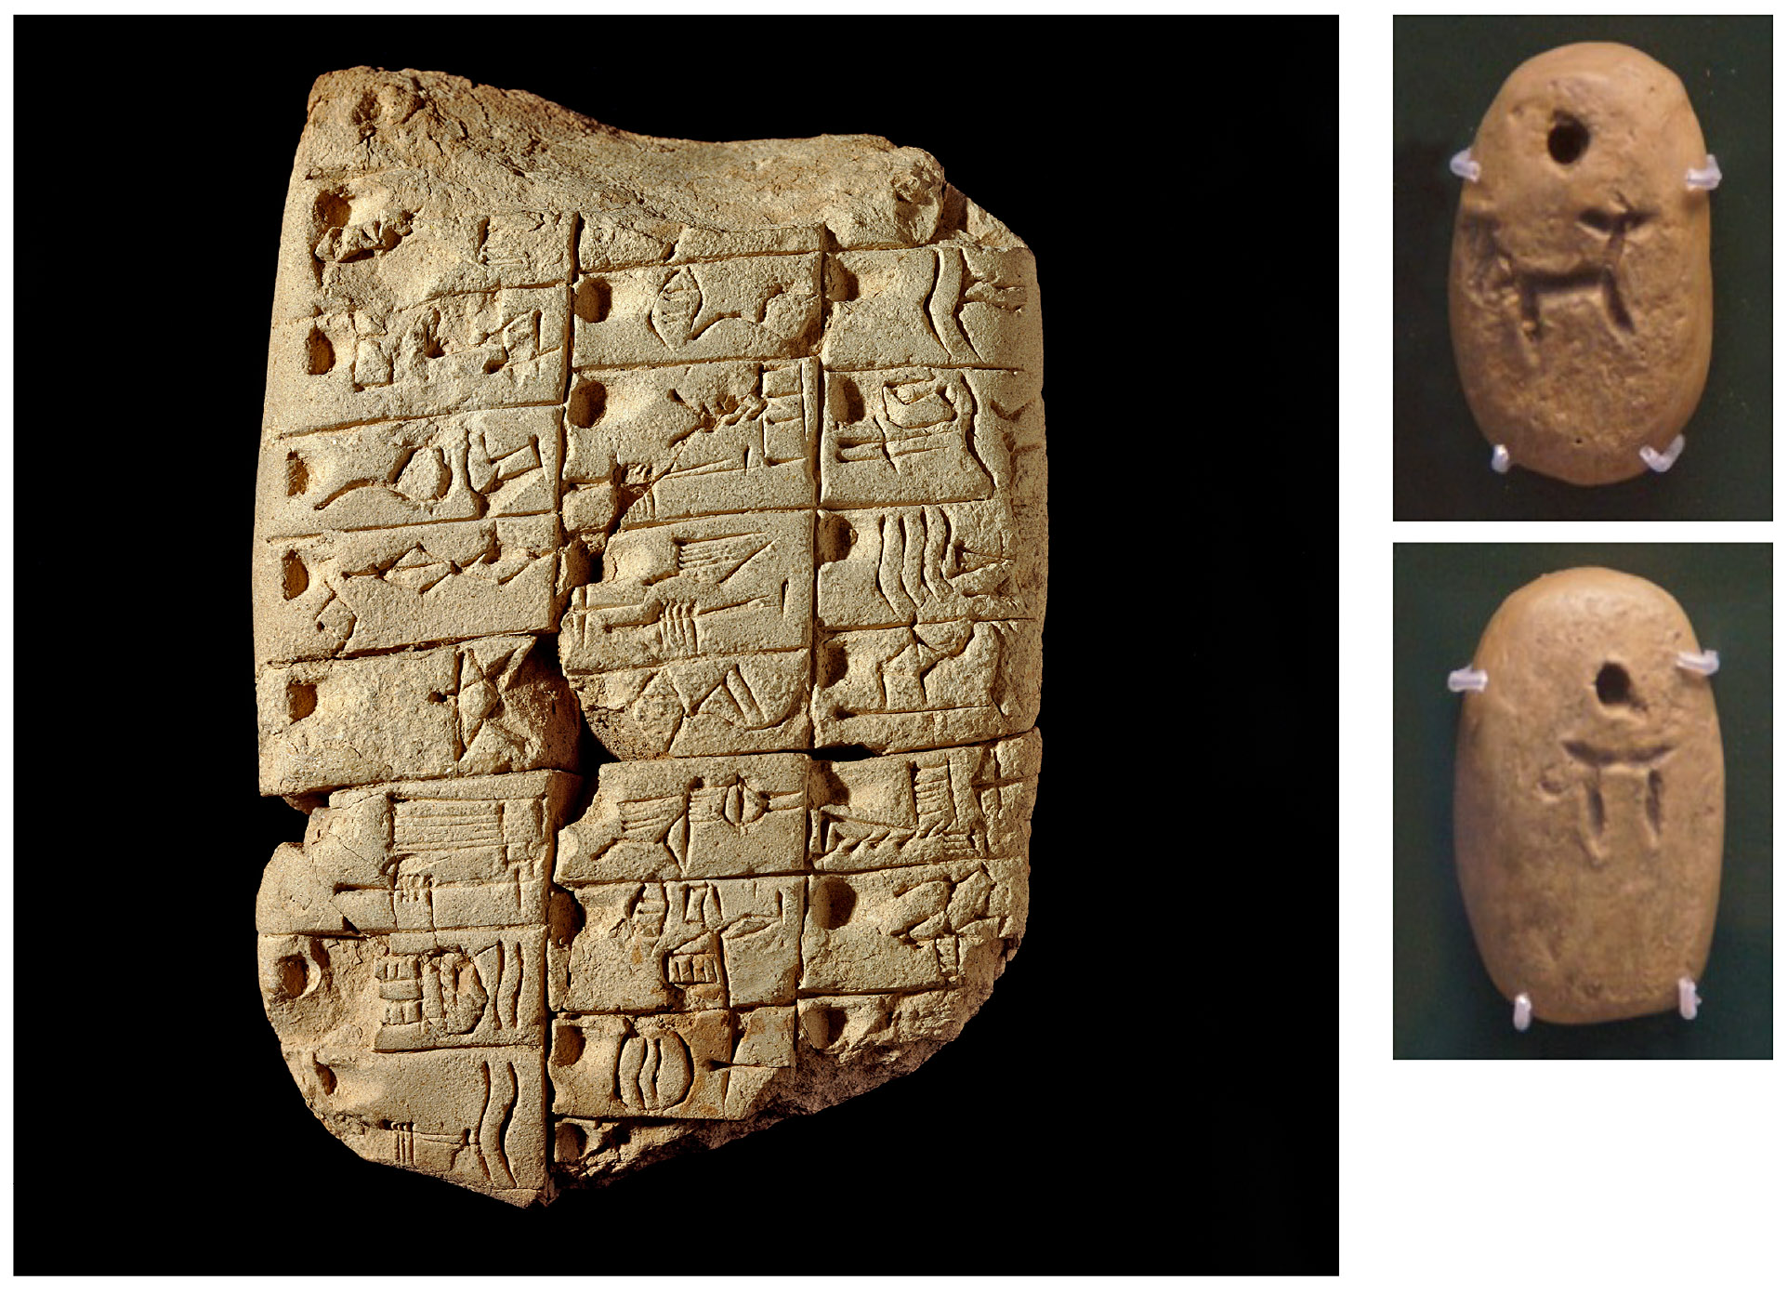
Bilde 1.1 Kopi av piktografisk tavle fra 3300–3100 f.Kr. Originalen befinner seg i Deir-ez-Zor-museet i Syria. Foto: Kjell Magne Baksaas.
Bilde 1.2 Leirtavle fra gamle Mesopotamia (dagens Irak). Foto: British Museum.

Slide 8

Bilde 1.3 Luca Pacioli (1446/7–1517) malt av Jacopo de’ Barbari i 1495.
Foto: Leemage/Universal Images Group / Getty Images.

Slide 9
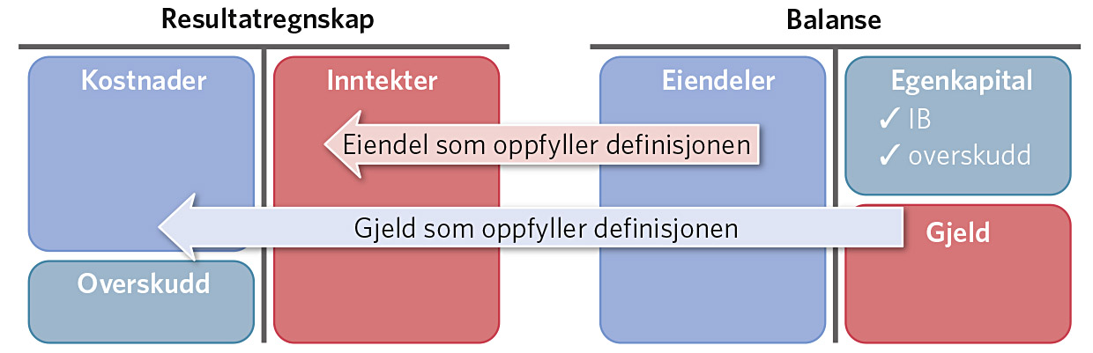
Figur 2.1 Balanseorientert innregning

Slide 10
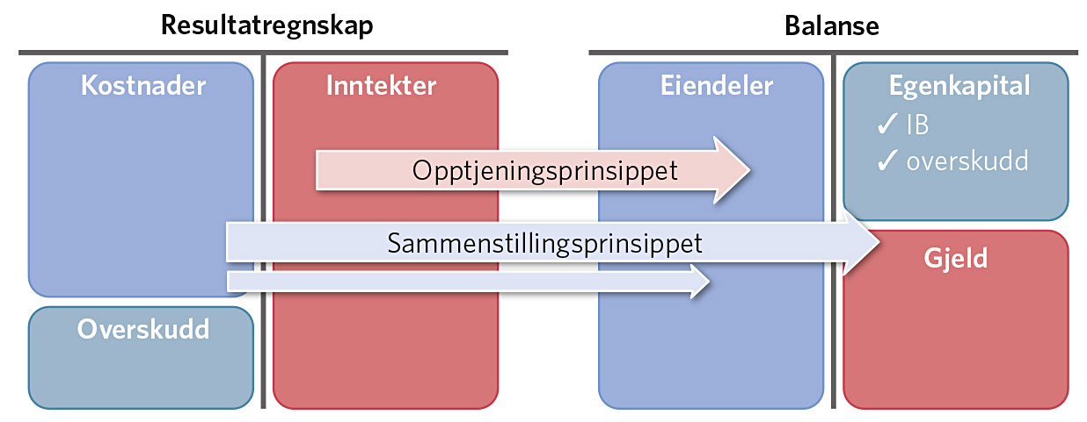
Figur 2.2 Resultatorientert innregning

Slide 11
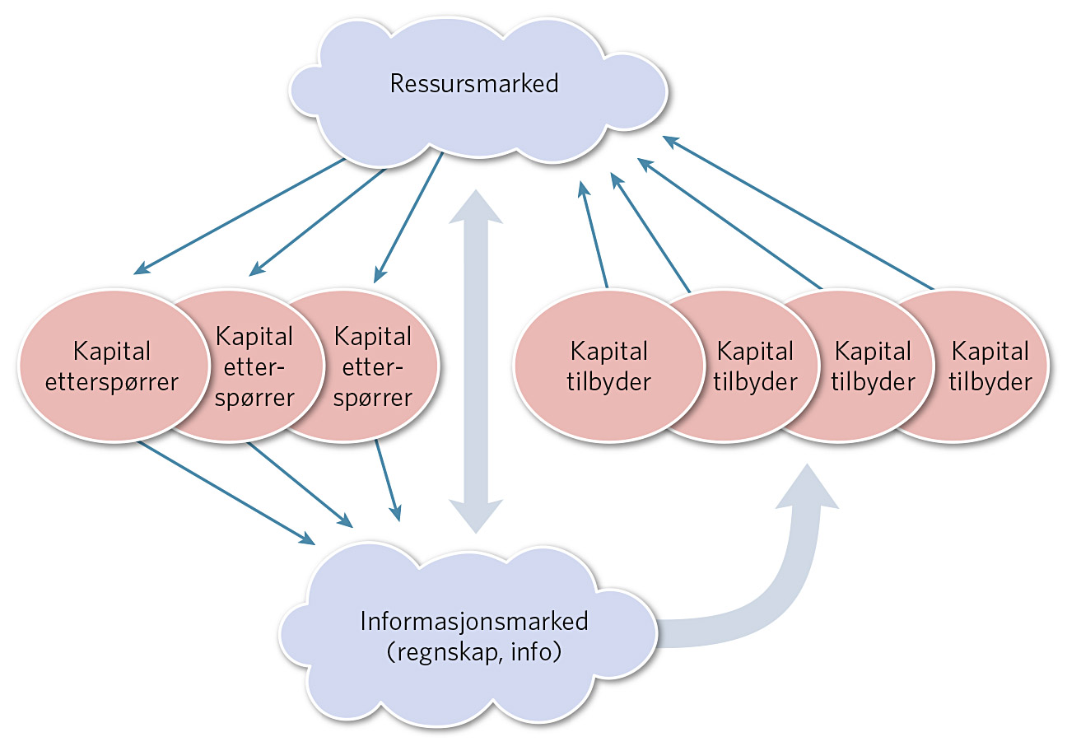
Figur 3.1 Informasjonsmarked og ressursmarked

Slide 12
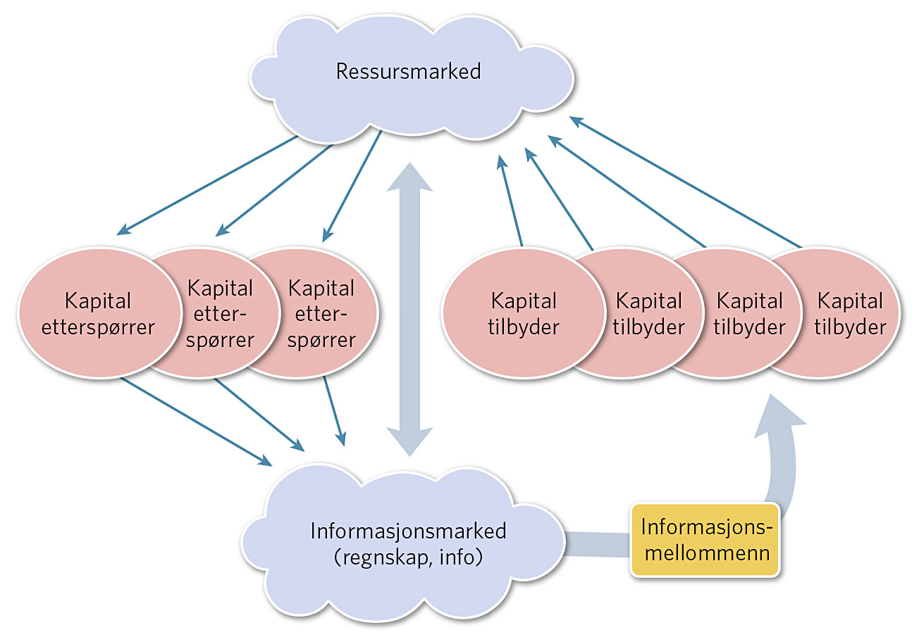
Figur 3.2 Ressursmarked, informasjonsmarked og informasjonsmellommenn

Slide 13
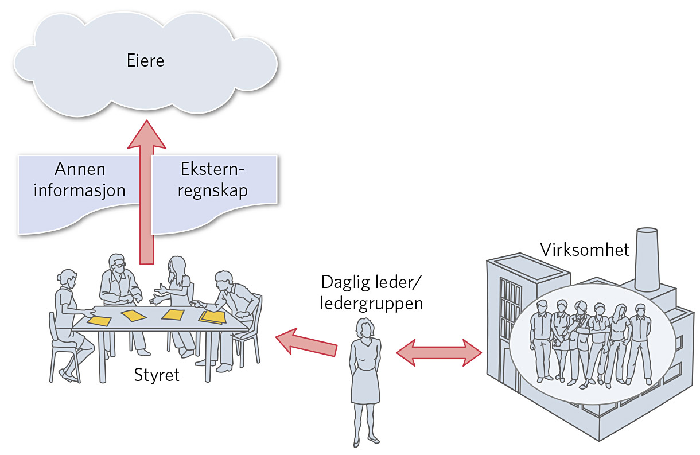
Figur 3.3 Asymmetrisk informasjon

Slide 14
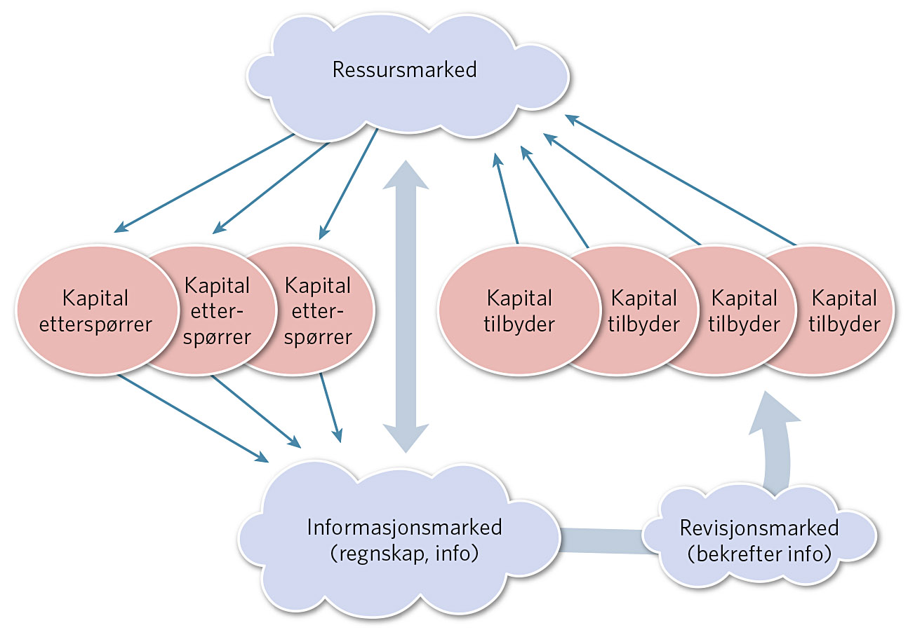
Figur 3.4 Revisjonens påvirkning på informasjonsmarkedet

Slide 15
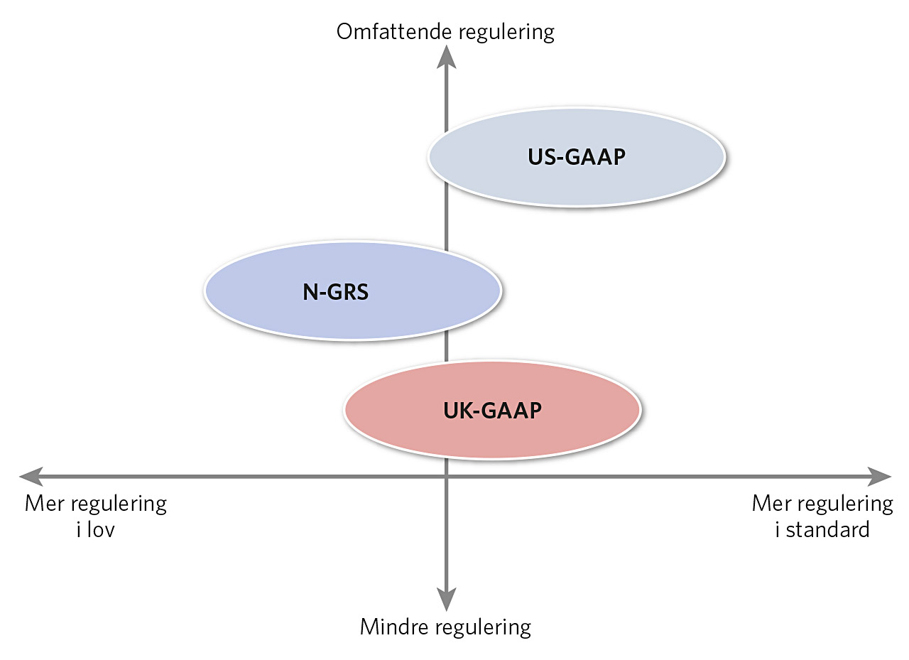
Figur 3.5 Omfang av regulering og arbeidsdeling mellom lov og regnskapsstandard

Slide 16
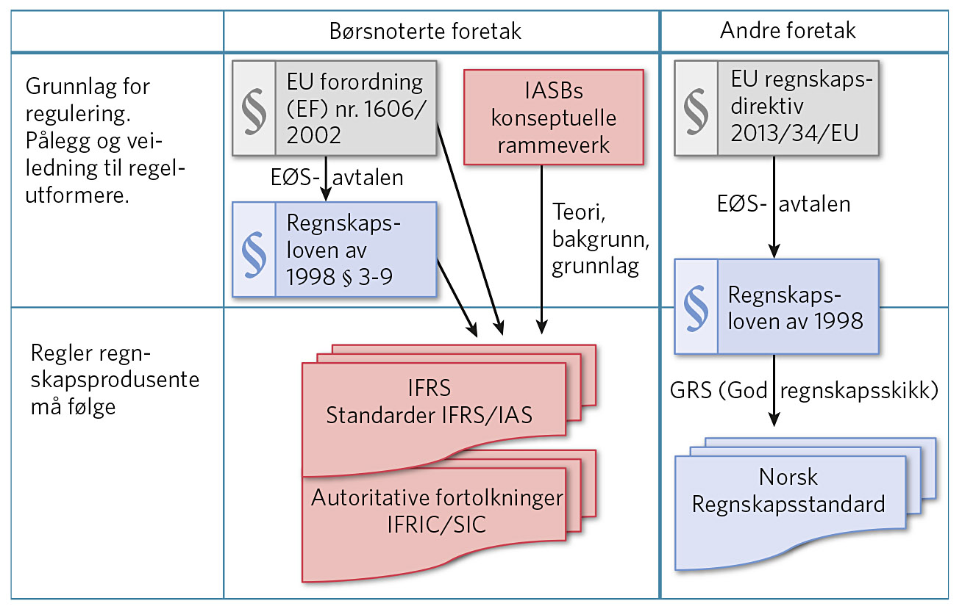
Figur 4.1 Gjeldende regnskapsregulering i Norge

Slide 17
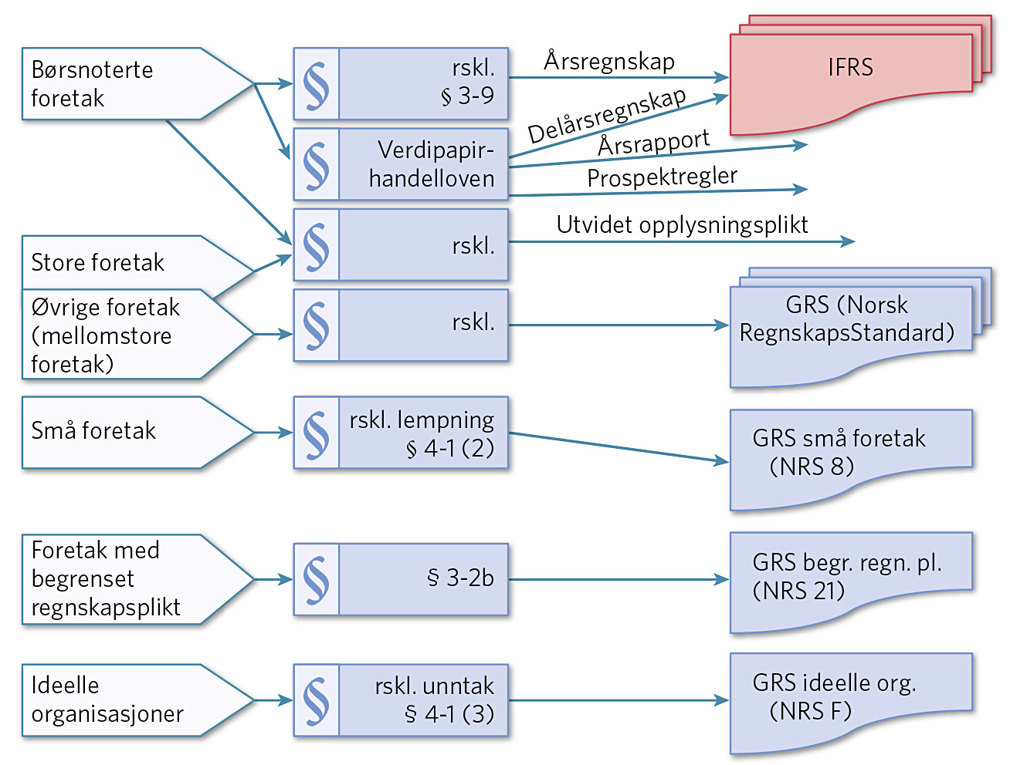
Figur 4.2 Oversikt over ulike typer foretak og deres regnskapsregler

Slide 18
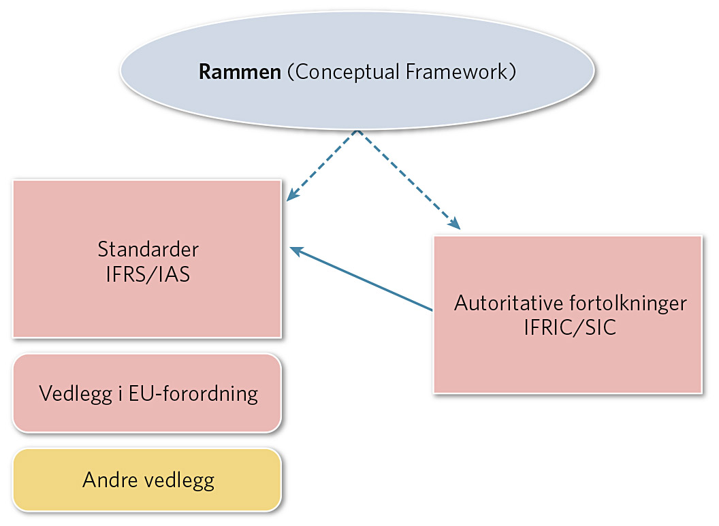
Figur 4.3 Oversikt over strukturen i regnskapsspråket IFRS

Slide 19
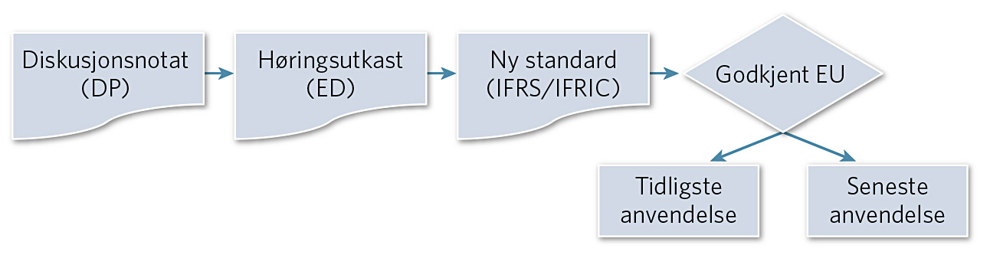
Figur 4.4 Behandlingsgangen for nye standarder

Slide 20
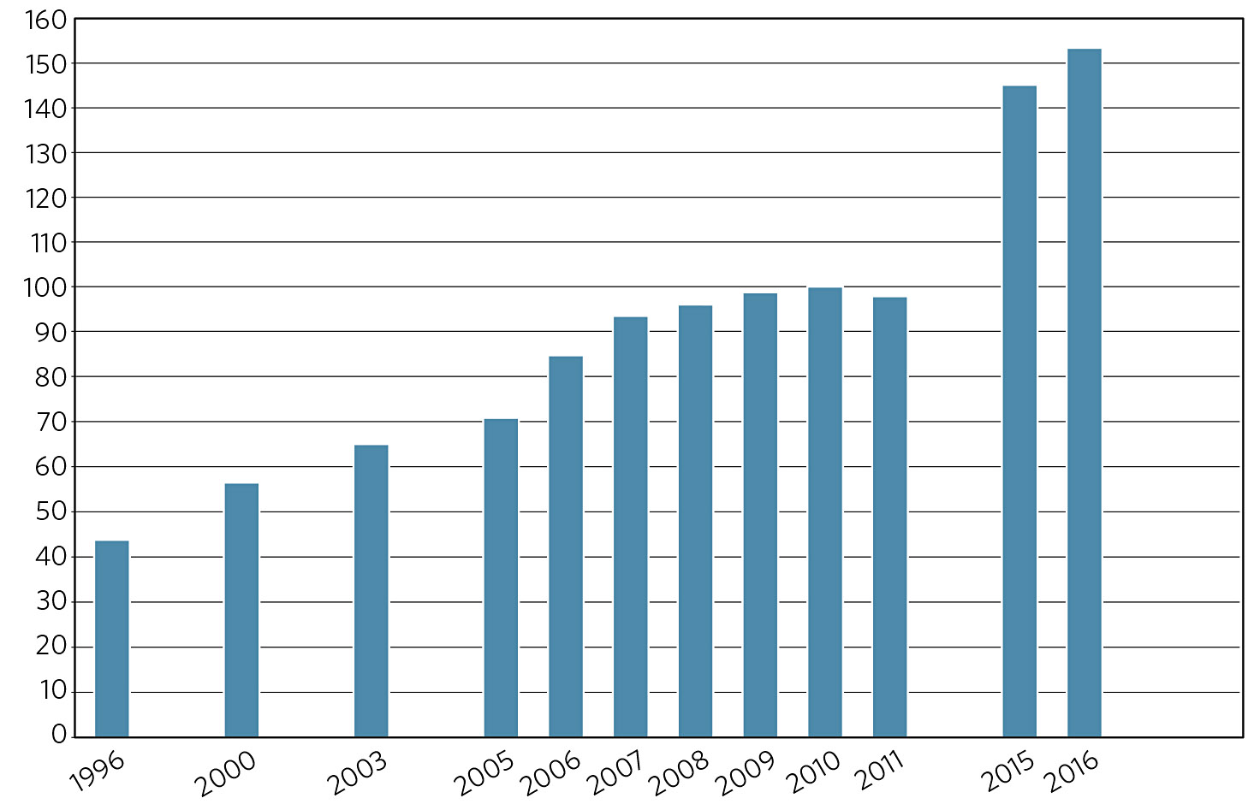
Figur 4.5 Gjennomsnittlig antall sider i britiske børsnoterte foretak

Slide 21
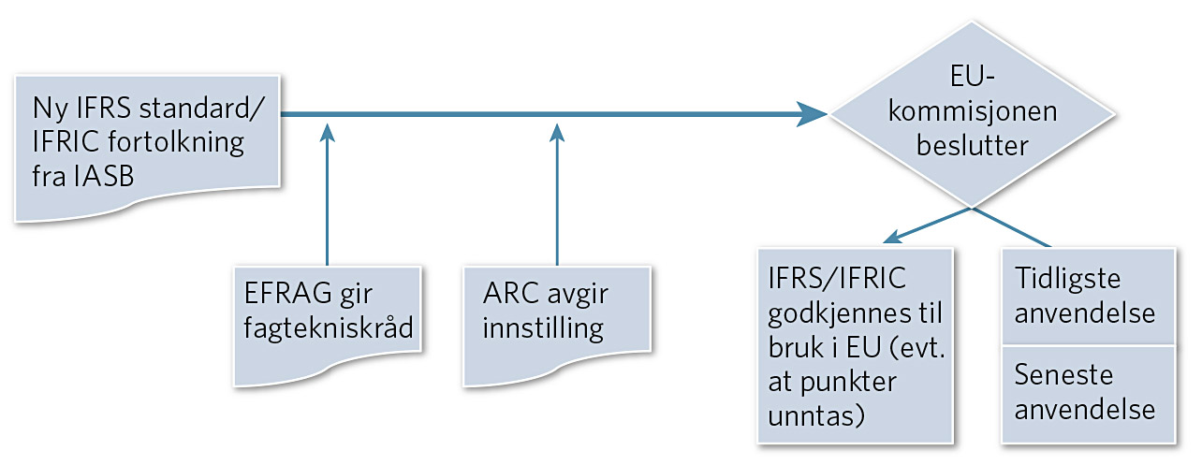
Figur 4.6 Hovedoversikt over godkjenningsprosessen i EU

Slide 22
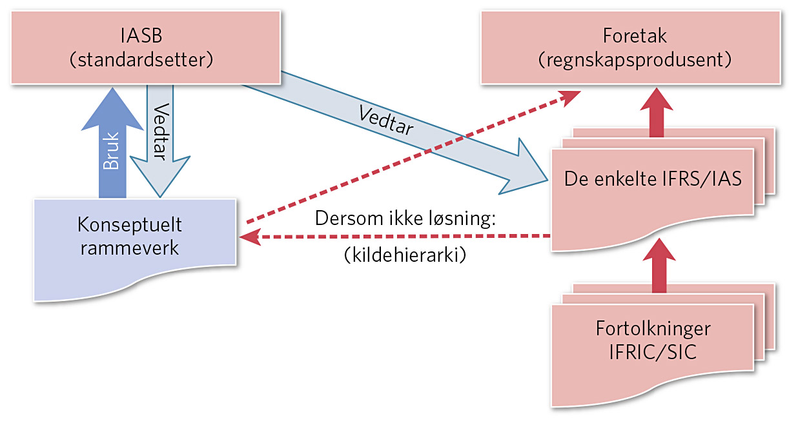
Figur 5.1 Rammeverk og regnskapsstandard

Slide 23
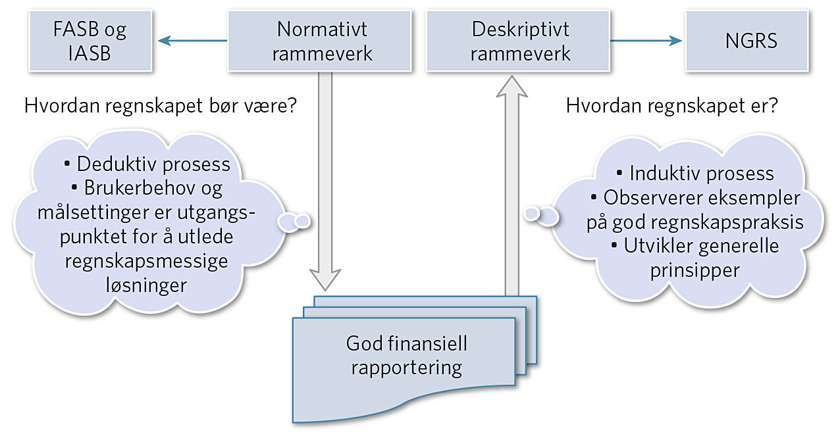
Figur 5.2 Normative og deskriptive rammeverk

Slide 24
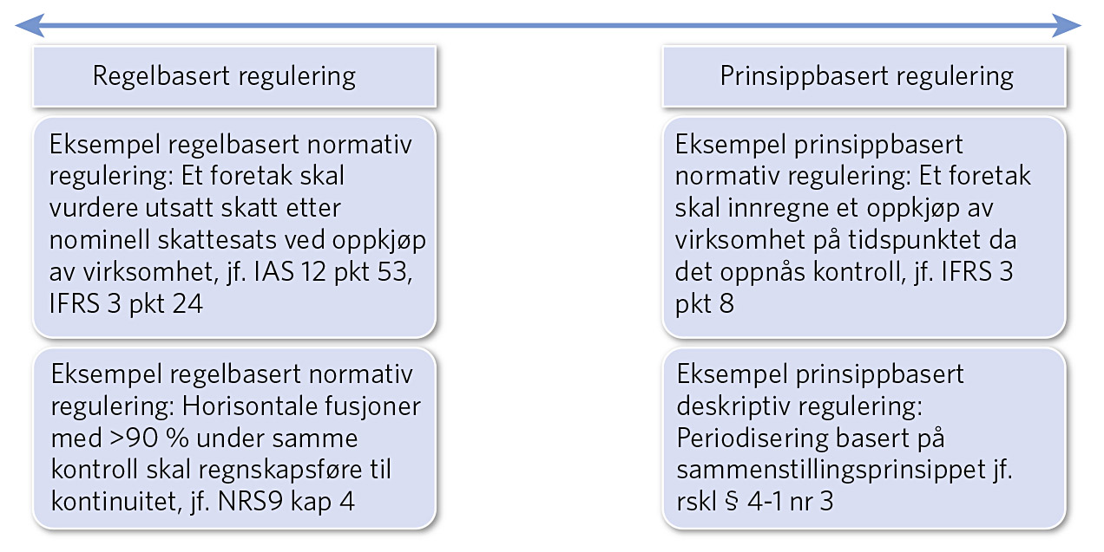
Figur 5.3 Illustrasjon av regelbasert og prinsippbasert regulering

Slide 25
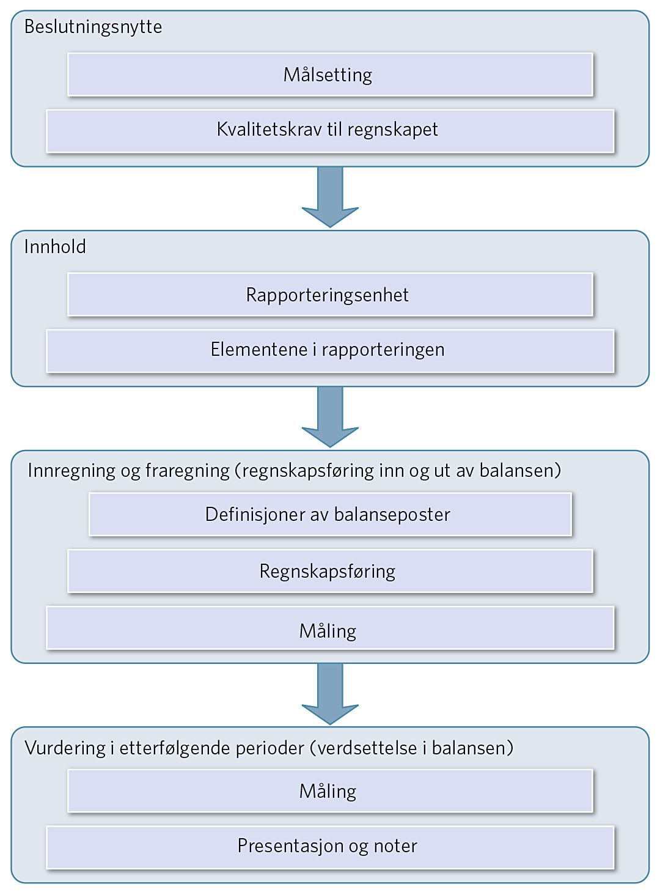
Figur 5.4 Konseptuelle rammeverk til IASB og FASB – overordnet struktur

Slide 26
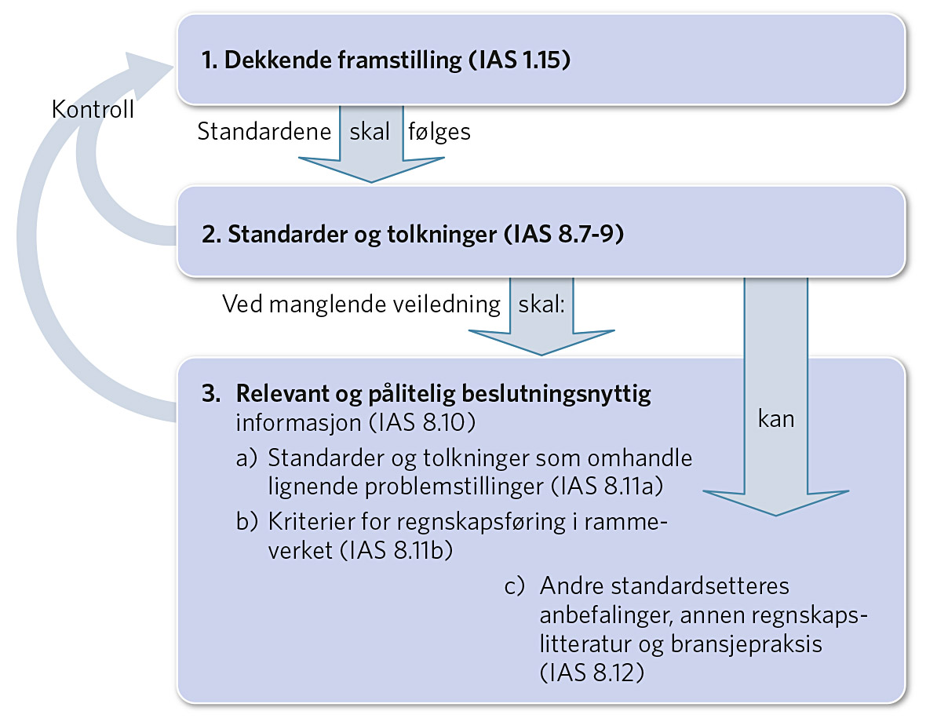
Figur 5.5 Kildehierarkiet

Slide 27
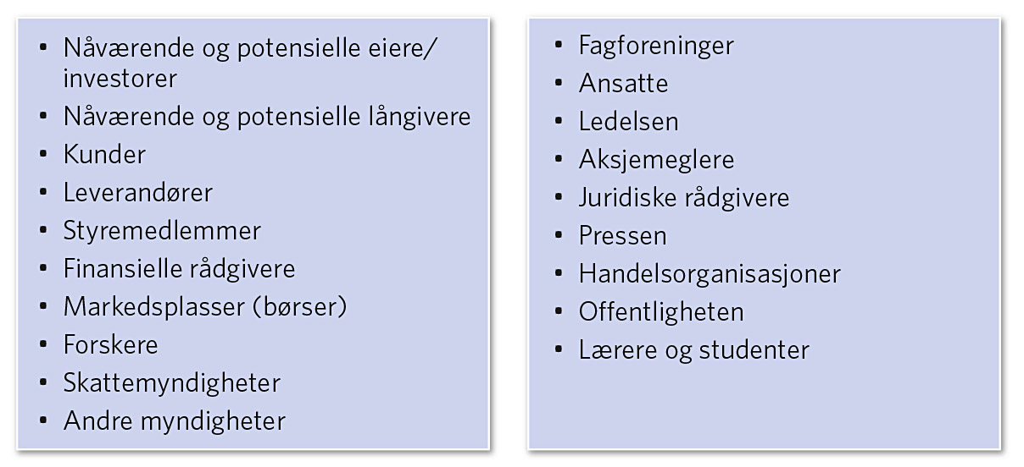
Figur 6.1 Potensielle regnskapsbrukere

Slide 28
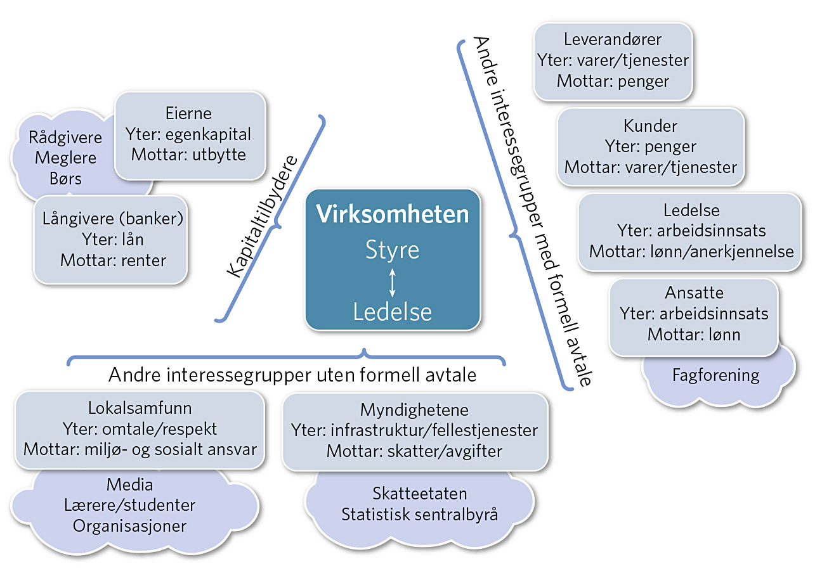
Figur 6.2 Gruppering av interessenter

Slide 29
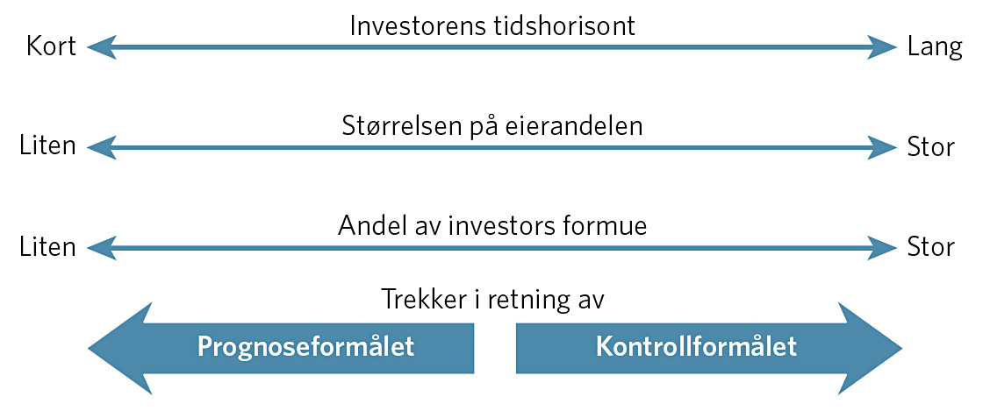
Figur 6.3 Indikasjoner på ulike formål

Slide 30
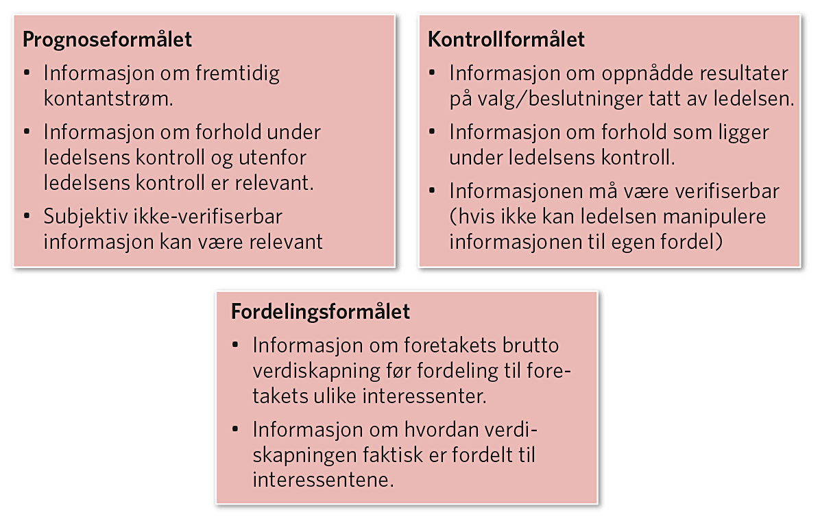
Figur 6.4 Oppsummering av ulike formål

Slide 31
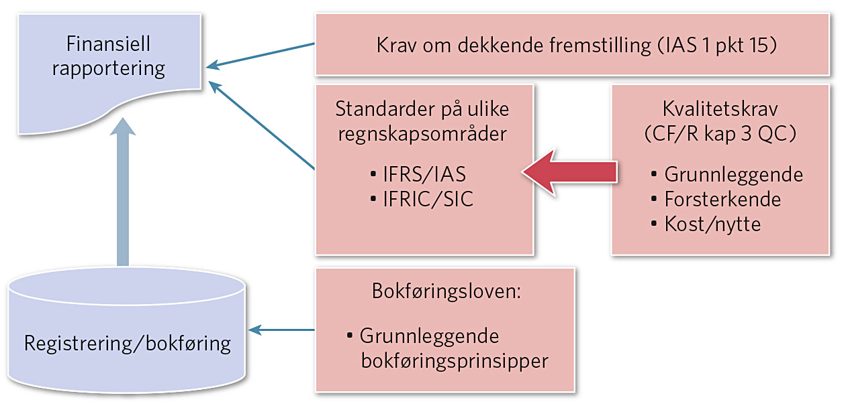
Figur 7.1 Oversikt over regelverk for IFRS-foretak

Slide 32
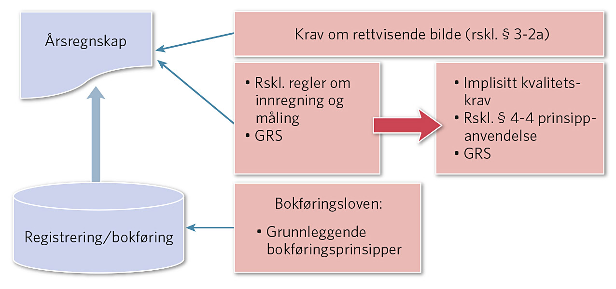
Figur 7.2 Oversikt over regelverk for GRS-foretak

Slide 33
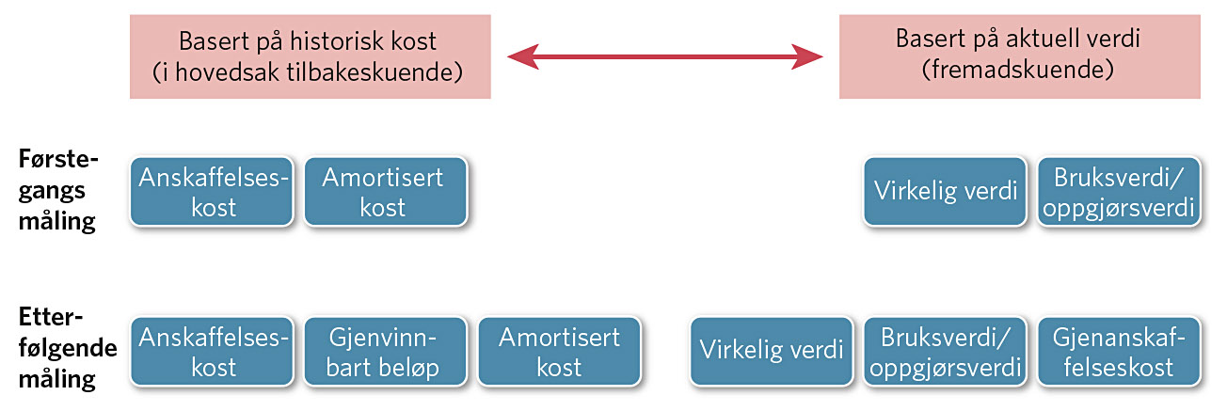
Figur 10.1 Oversikt ulike målegrunnlag

Slide 34
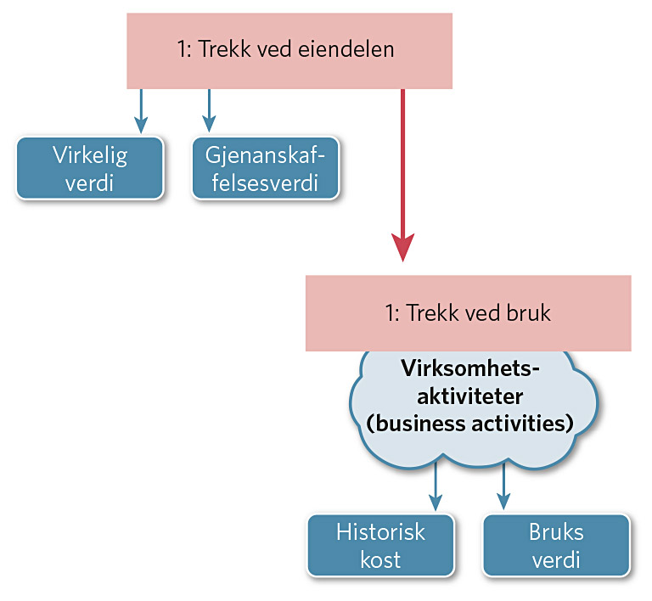
Figur 10.2 Ulike målegrunnlag sett opp mot hva som styrer bruken av dem

Slide 35
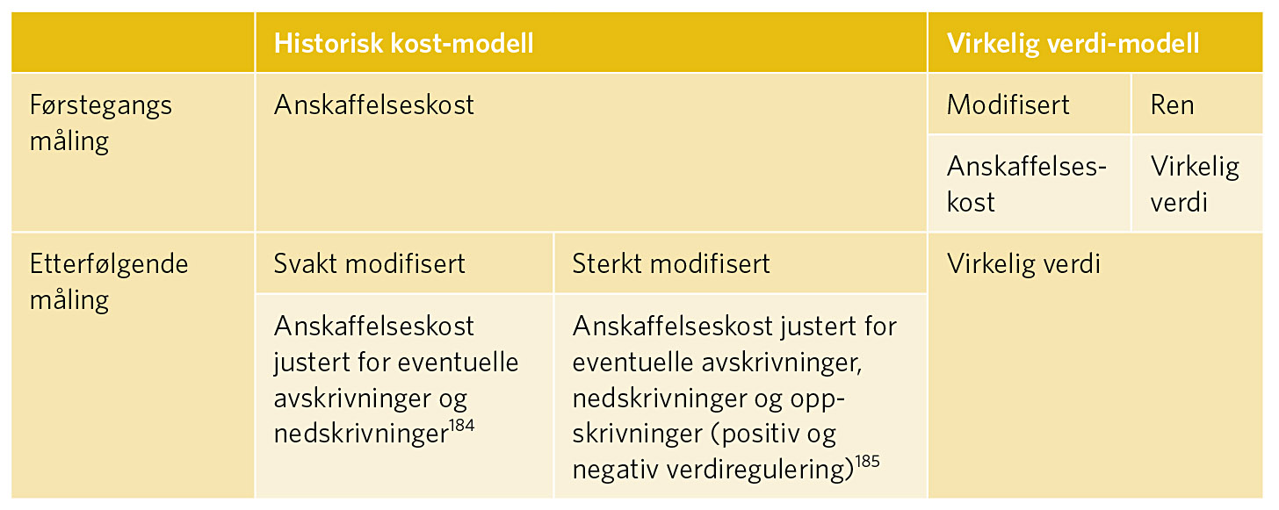
Figur 10.3 Ulike modeller for historisk kost og virkelig verdi som faktisk brukes i gjeldende regulering

Slide 36
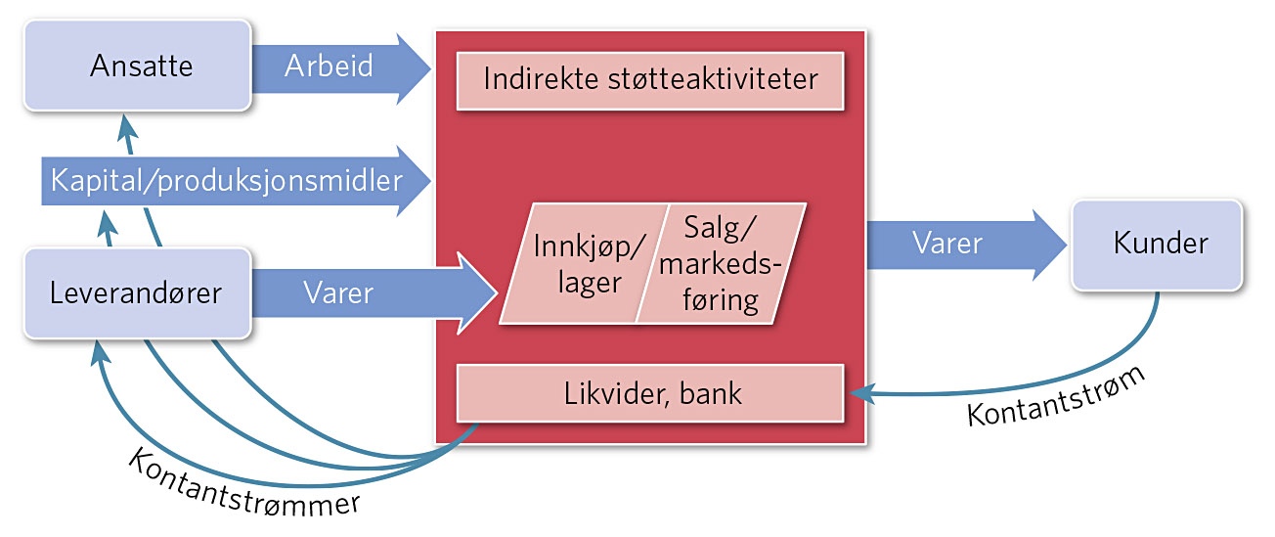
Figur 11.1 Vare- og kontantstrømmer

Slide 37
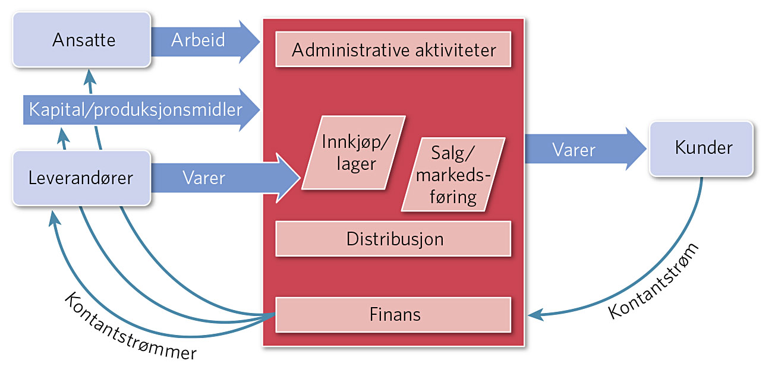
Figur 11.2 Ulike funksjoner

Slide 38
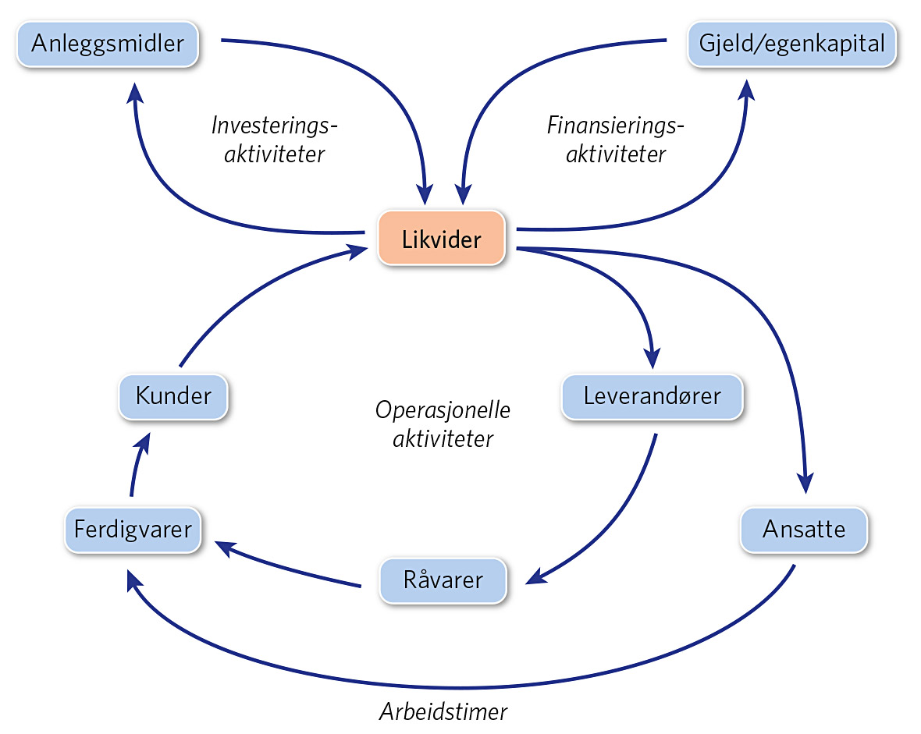
Figur 11.3 Illustrasjon av kontantstrømoppstillingen

Slide 39
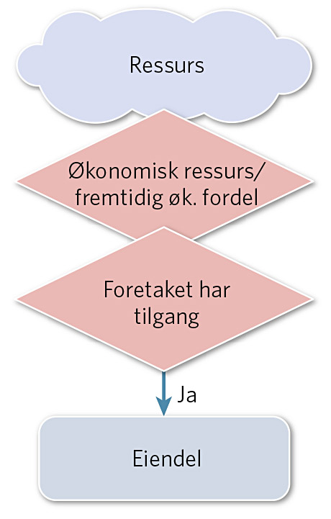
Figur 12.1 Hva er en eiendel?

Slide 40
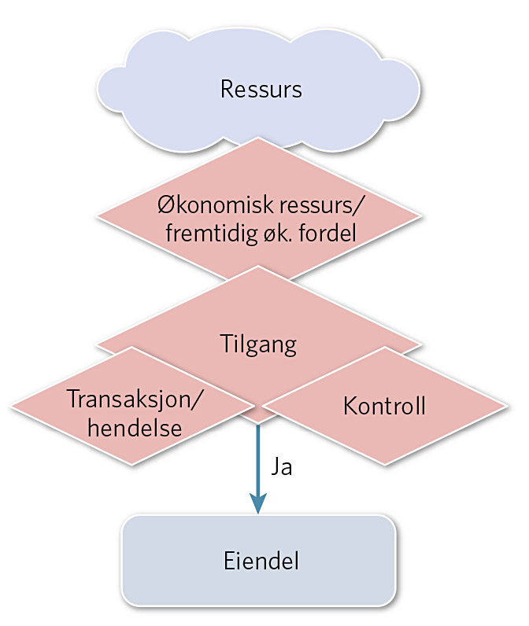
Figur 12.2 Definisjon av eiendel under IFRS

Slide 41
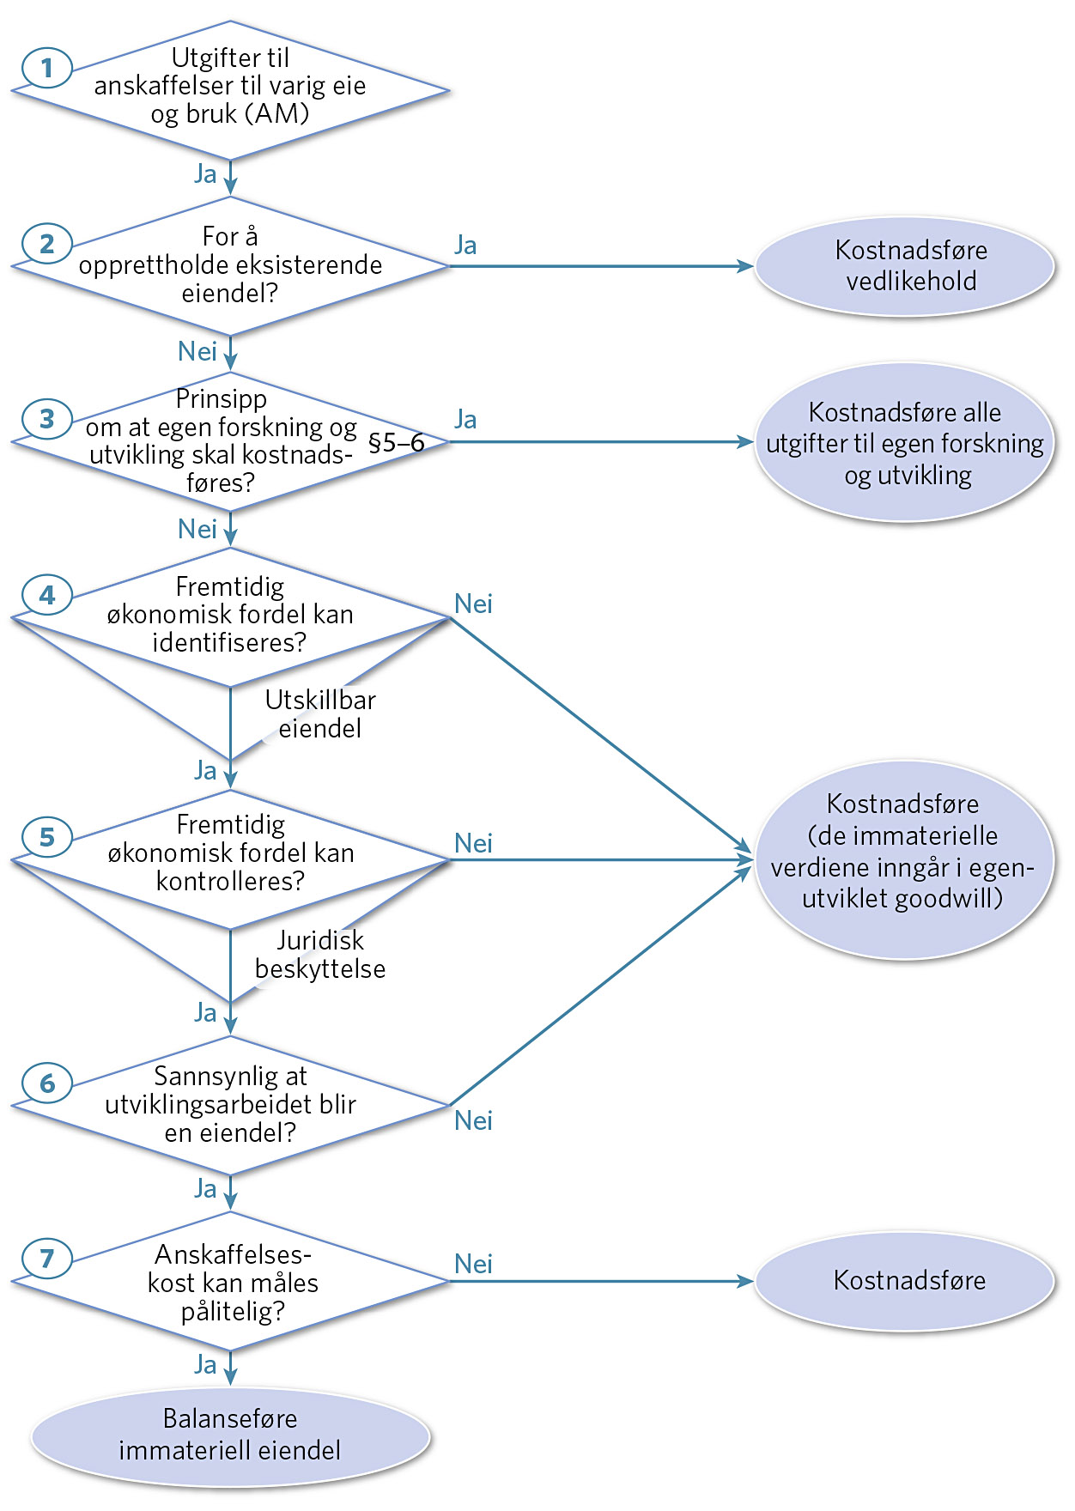
Figur 12.3 Innregning av egenutviklede immaterielle eiendeler under GRS

Slide 42
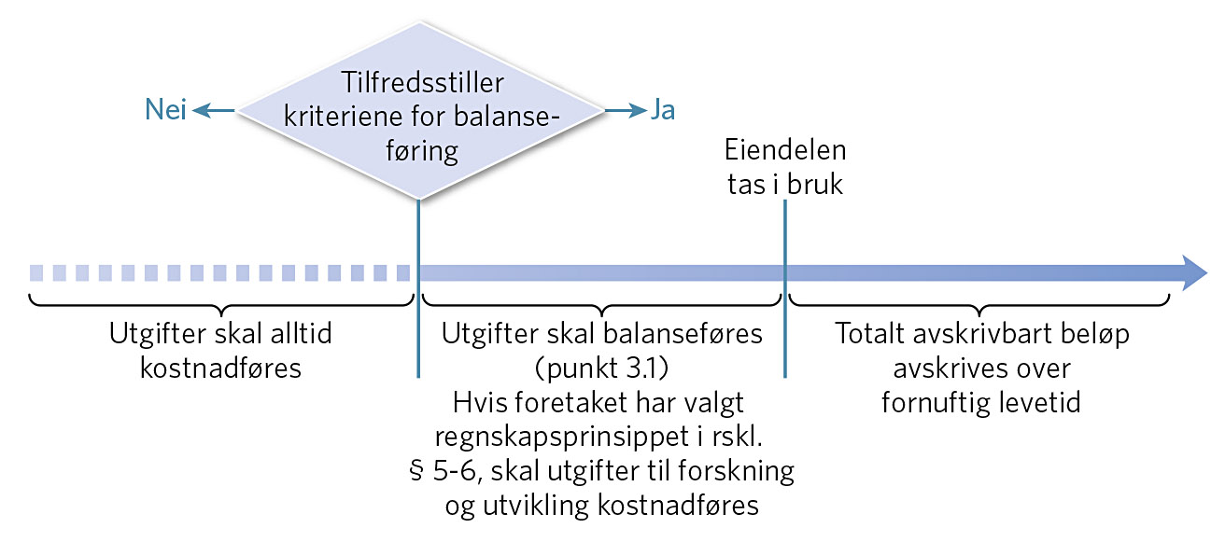
Figur 12.4 Tidslinje for balanseføring av egenutviklede immaterielle eiendeler

Slide 43
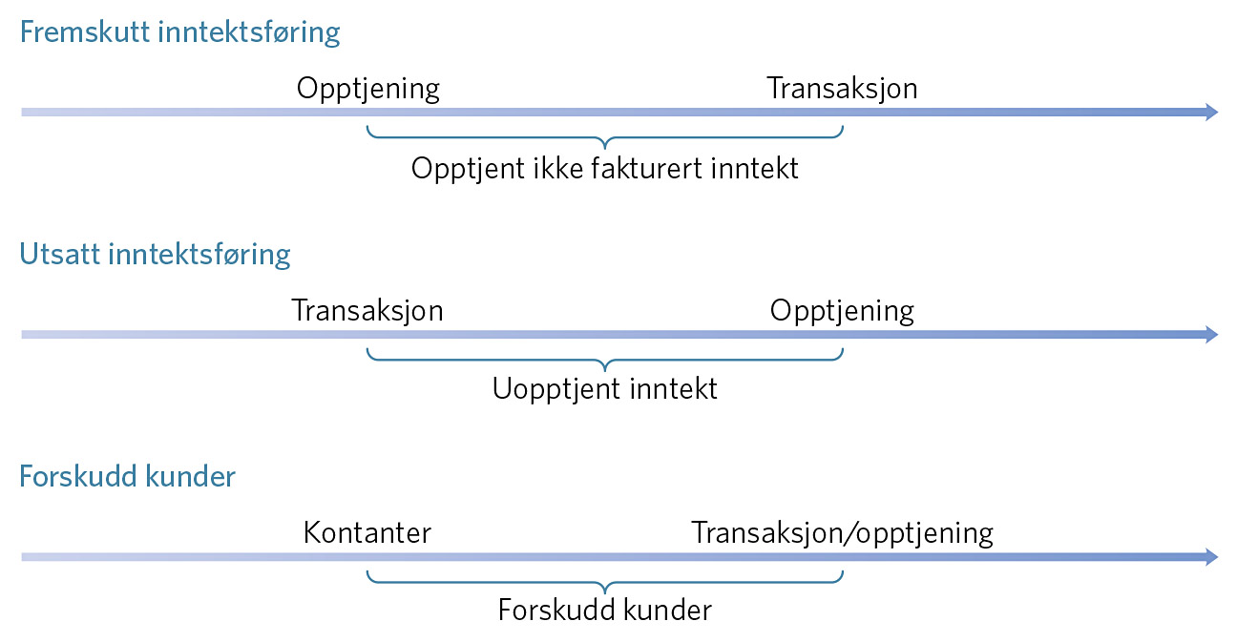
Figur 14.1 Sammenheng mellom transaksjon og opptjening

Slide 44
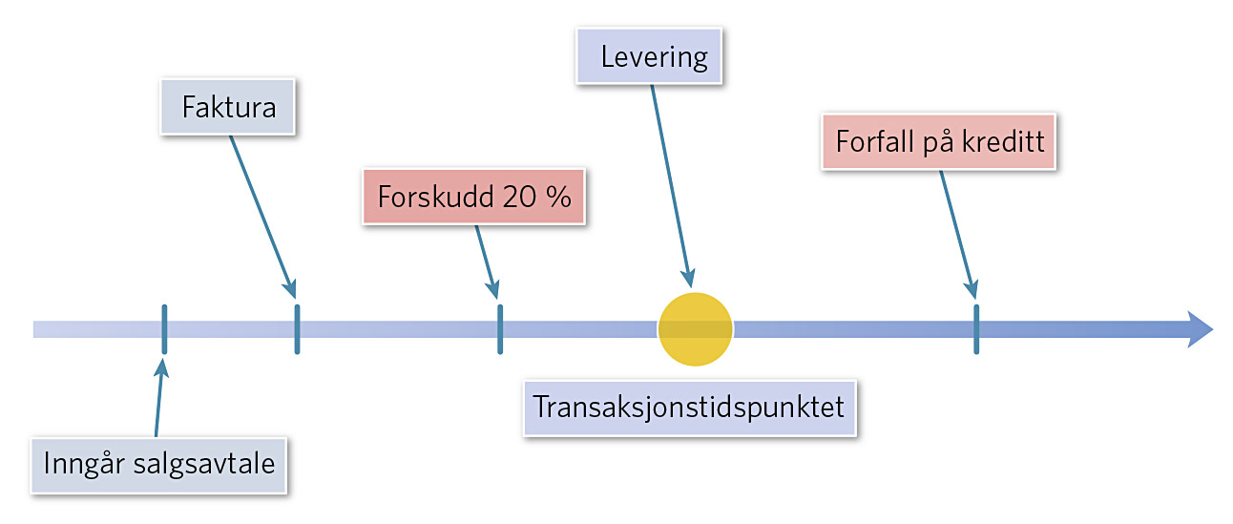
Figur 14.2 Transaksjonstidspunktet

Slide 45
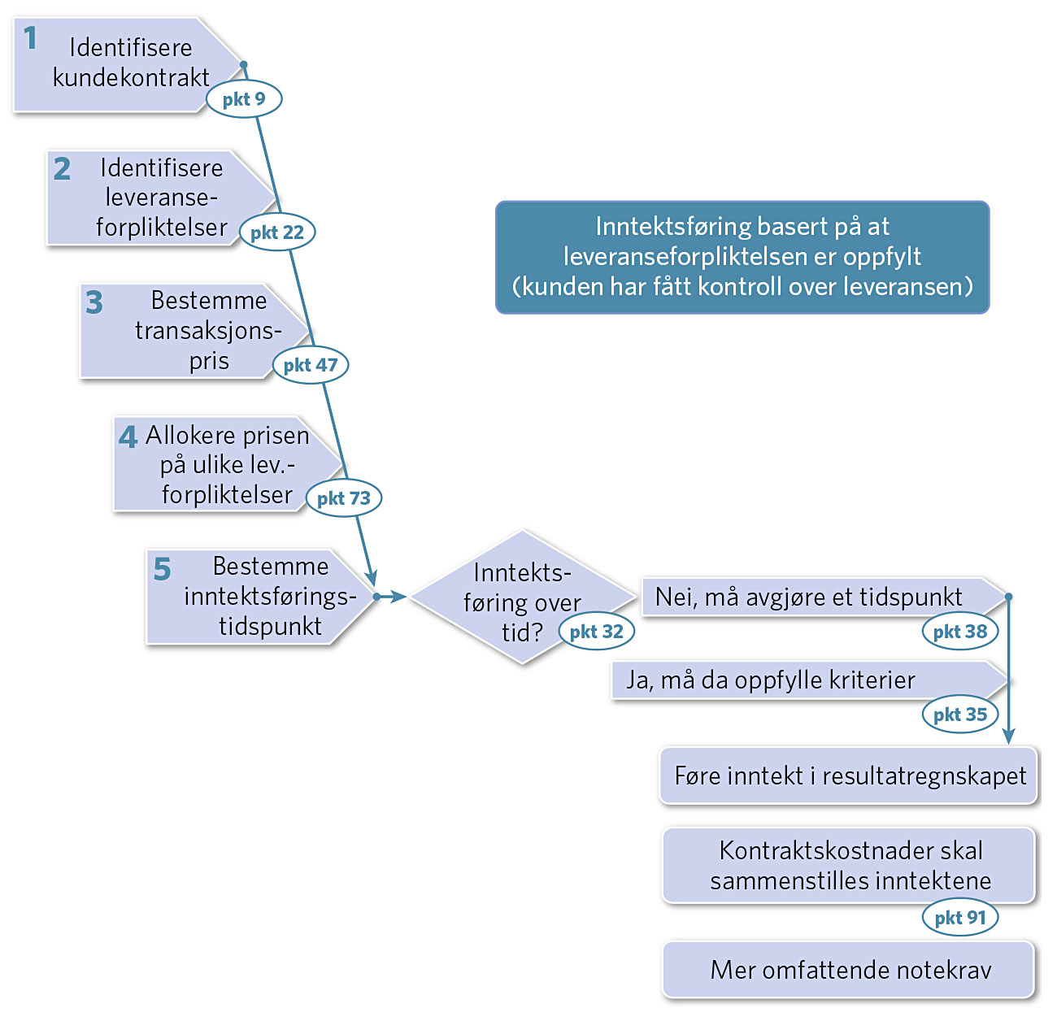
Figur 14.3 Inntektsføringsmodell i IFRS 15

Slide 46
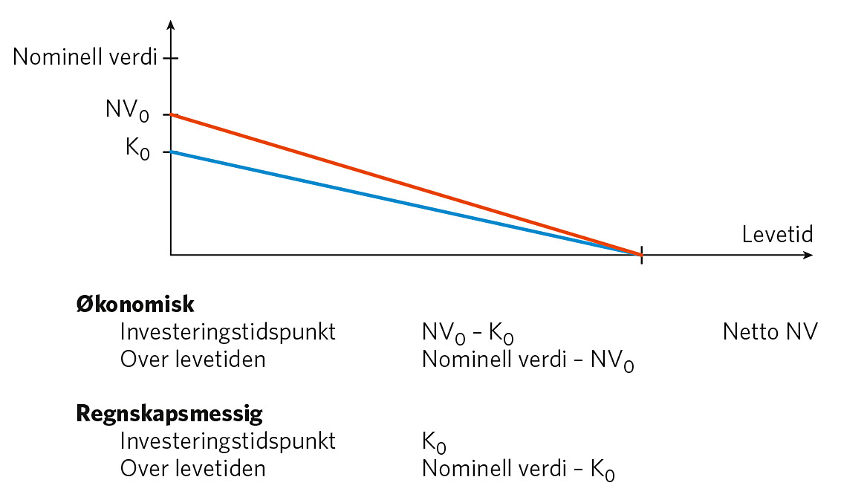
Figur 15.1 Sammenheng mellom økonomisk og regnskapsmessig resultat

Slide 47
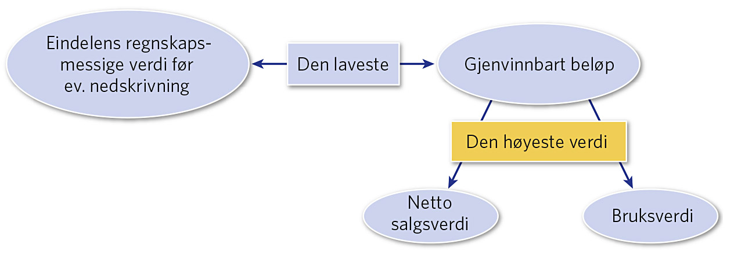
Figur 15.2 Illustrasjon av nedskrivning

Slide 48
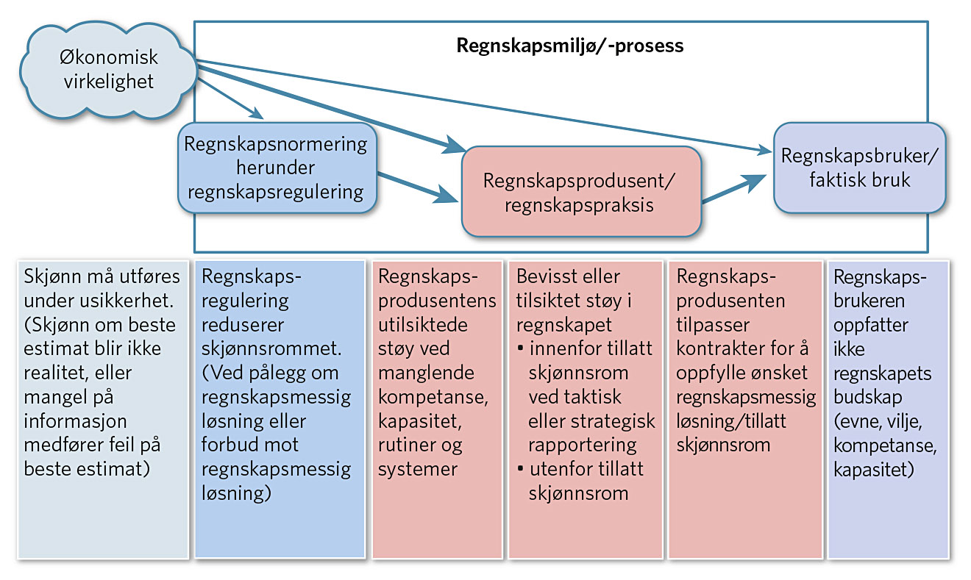
Figur 16.1 Regnskapsprosessen og kilder til regnskapsmessig støy

Slide 49
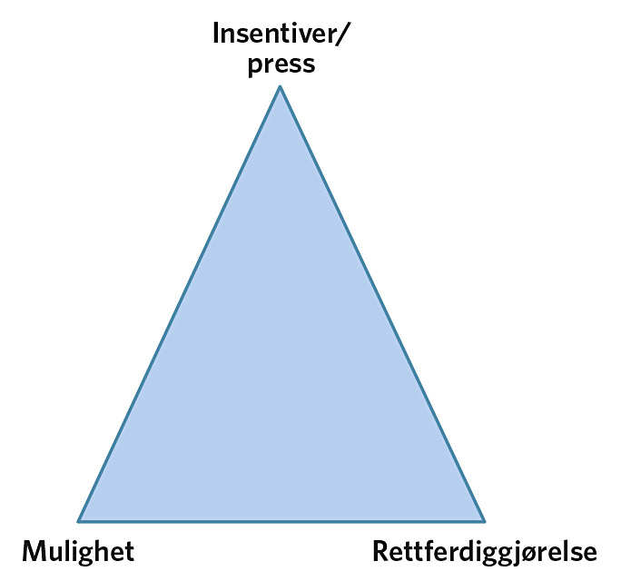
Figur 16.2 Mislighetstriangelet

